Slide 1

Khoa học 4
Chủ đề 2: Năng lượng
Bài 8: Ánh sáng trong đời sống (Tiết 1)

Slide 2



Slide 3



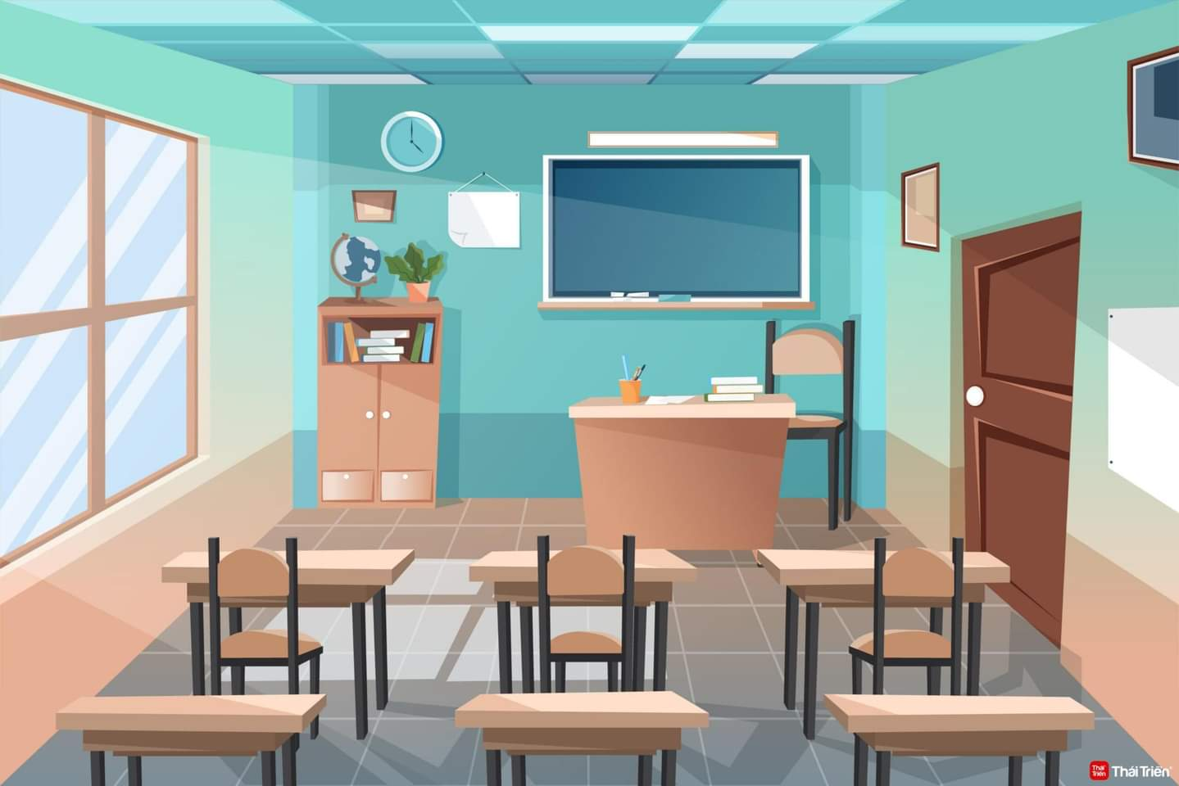
Bật đèn điện
Vì sao cần đảm bảo ánh sáng trong lớp học? Nêu cách để lớp học của em có ánh sáng?
Cần đủ ánh sáng để nhìn rõ, để bảo vệ mắt,...
Mở cửa sổ

Slide 4


Slide 5


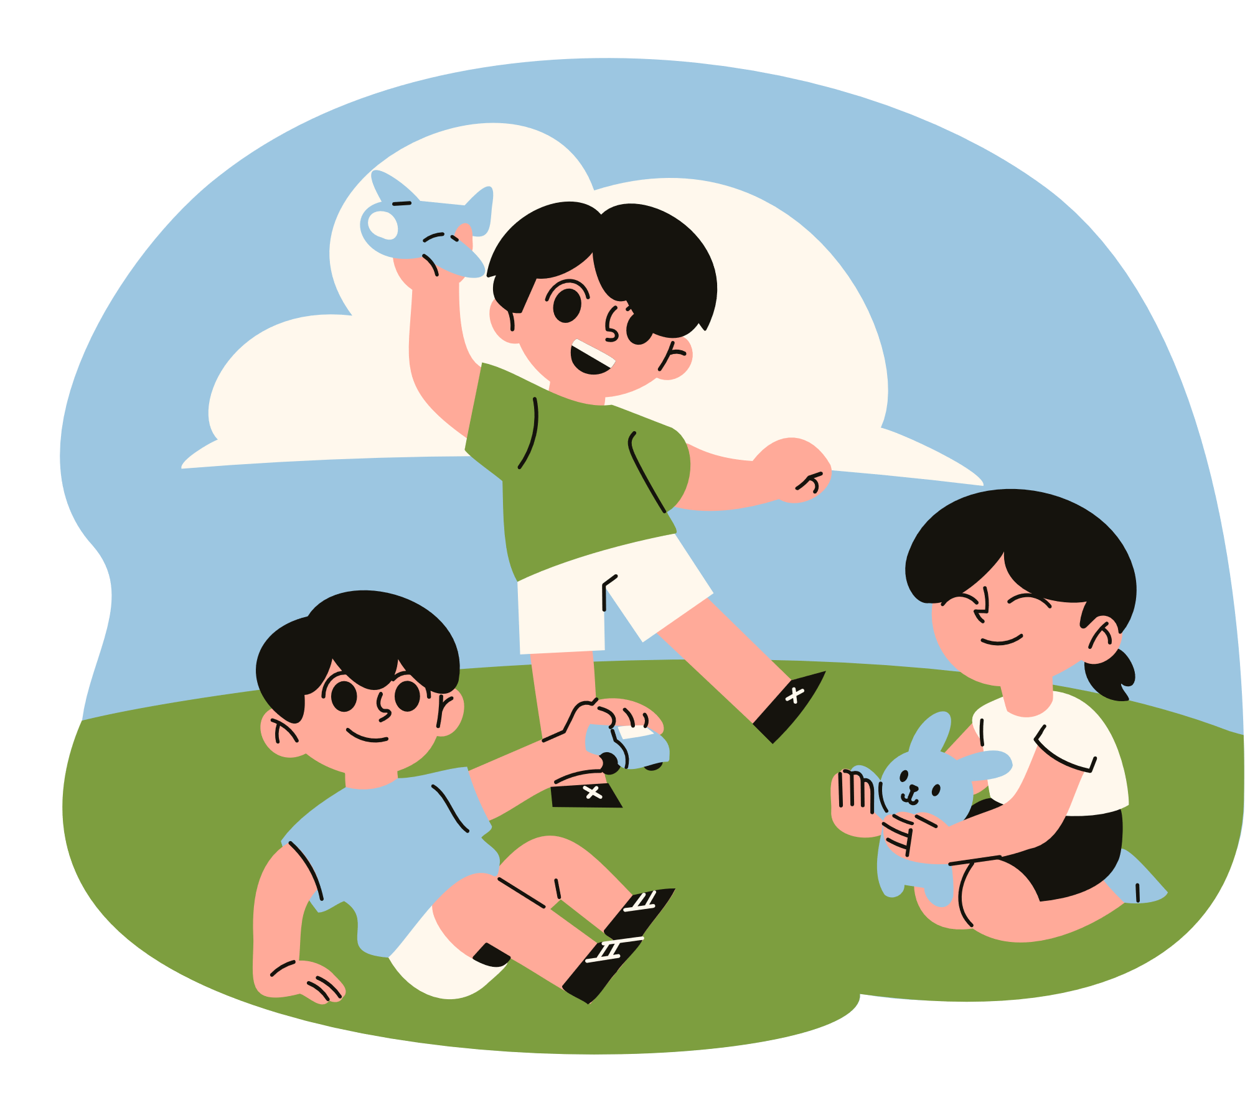


01
VAI TRÒ CỦA ÁNH SÁNG ĐỐI VỚI SỰ SỐNG

Slide 6

Thảo luận nhóm 4HS
Đọc thông tin SGK trang 34 và nêu vai trò của ánh sáng đối với thực vật và động vật.
Gợi ý tìm hiểu:
Ánh sáng có vai trò gì đối với sự phát triển của cây?
Điều gì sẽ xảy ra với thực vật nếu không có ánh sáng?
Nhờ có ánh sáng, động vật thực hiện được những hoạt động nào?

Slide 7


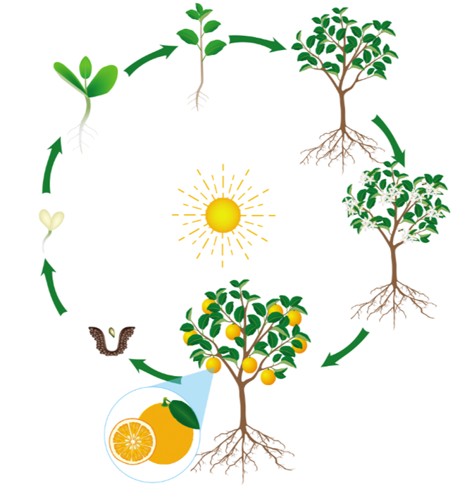

Vai trò của ánh sáng đối với thực vật
Giúp cây quang hợp để tổng hợp chất dinh dưỡng
Giúp thực vật duy trì sự sống

Slide 8
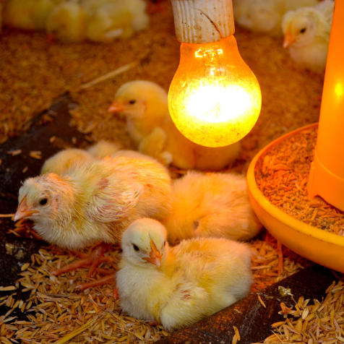
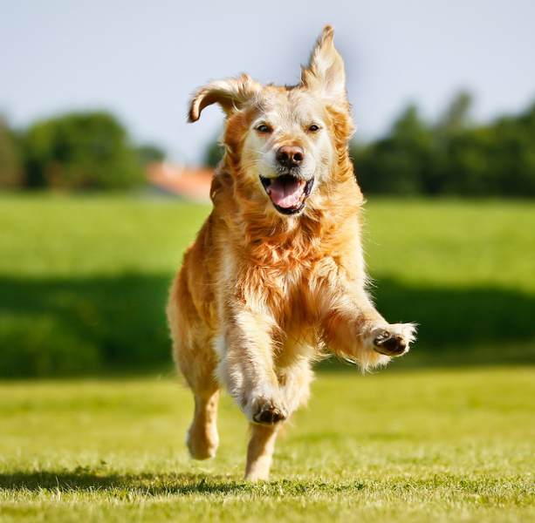
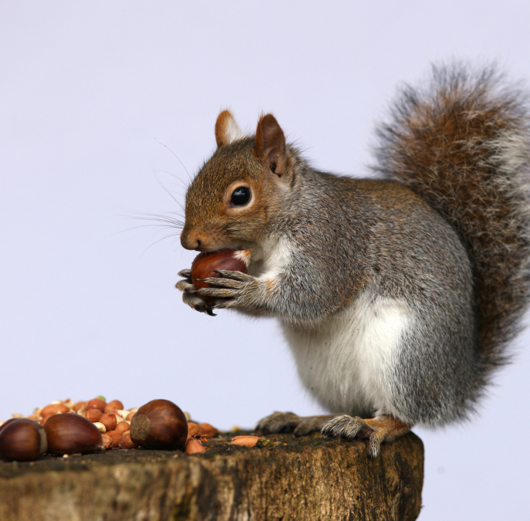
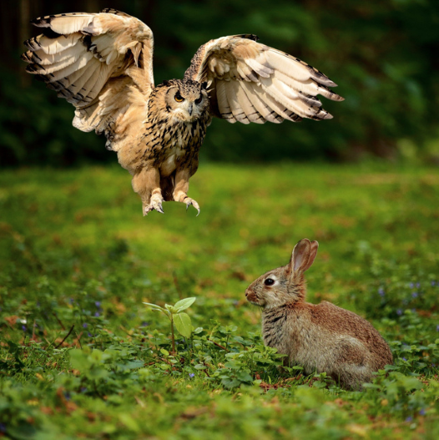
Vai trò của ánh sáng đối với động vật
Sưởi ấm
Di chuyển
Tìm kiếm thức ăn và nước uống
Phát hiện nguy hiểm

Slide 9

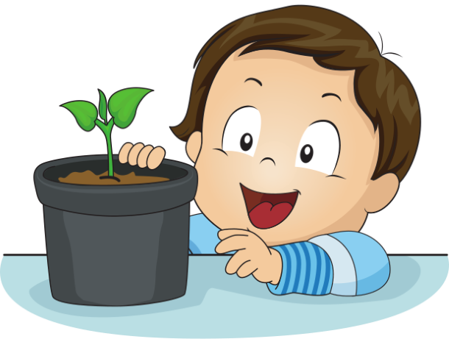

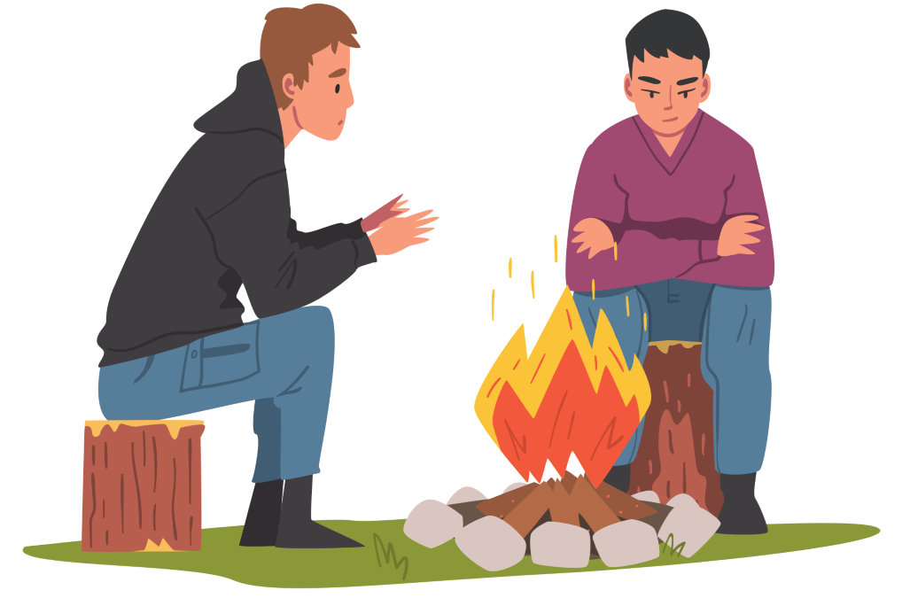
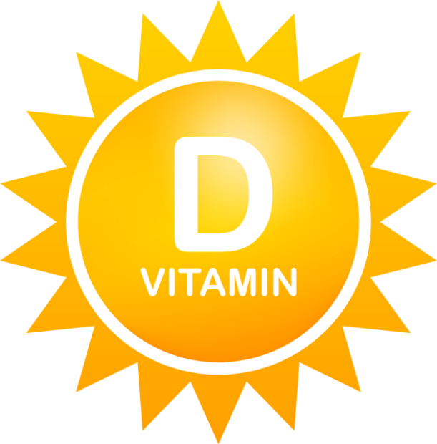
Nêu vai trò của ánh sáng đối với con người
Nhìn thấy được mọi vật xung quanh
Thức ăn
Sưởi ấm
Sức khỏe

Slide 10
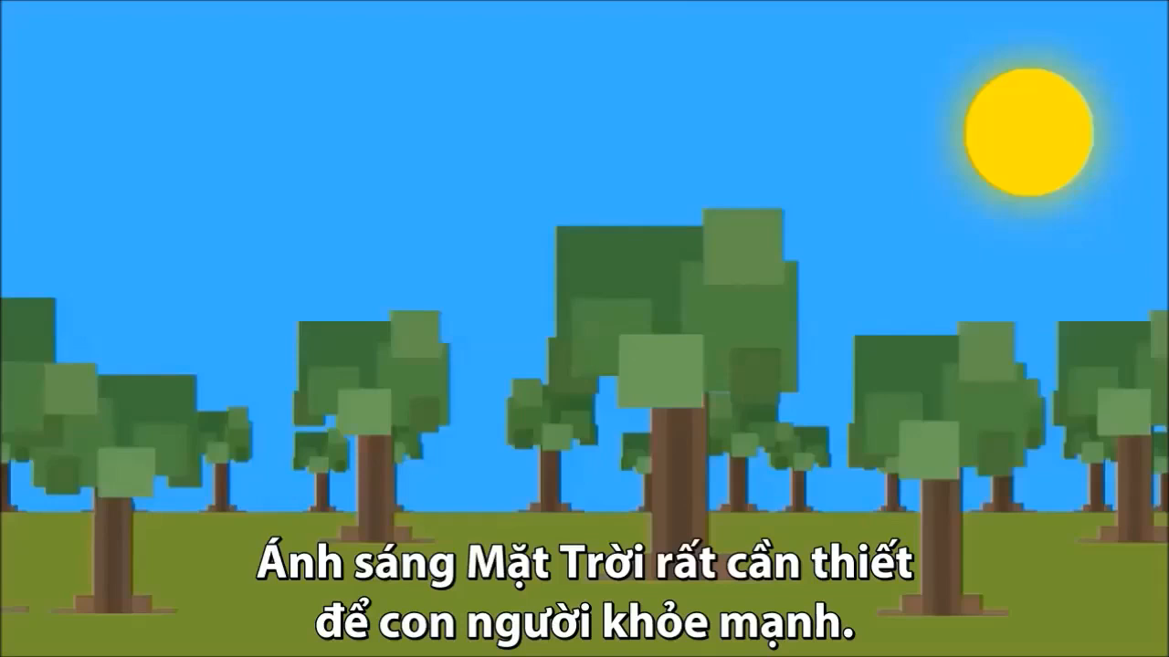
Video: Vai trò của ánh sáng đối với cơ thể con người

Slide 11


Slide 12


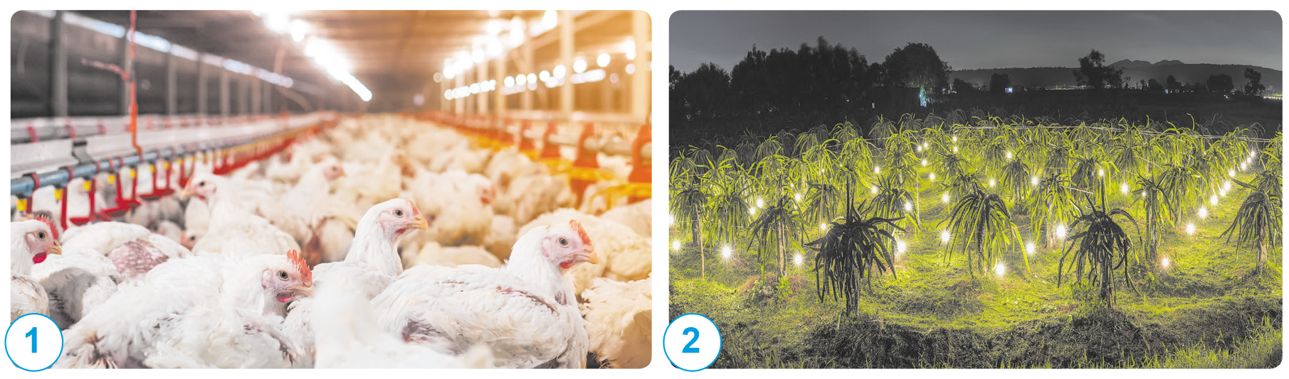
Dựa vào các hình 1, 2 trang 34 SGK và kinh nghiệm thực tế để trả lời câu hỏi:
Trong sản xuất nông nghiệp, con người sử dụng ánh sáng vào những việc gì?

Slide 13
Gà khỏe mạnh, phát triển đồng đều, kích thích đẻ trứng
Chiếu sáng cây thanh long để kích thích ra hoa

Slide 14




GHI NHỚ
Tác dụng của ánh sáng trong sản xuất nông nghiệp:
Đảm bảo điều kiển tồn tại và phát triển cho cây trồng, vật nuôi.
Kích thích cây trồng, vật nuôi cho ra sản phẩm.

Slide 15
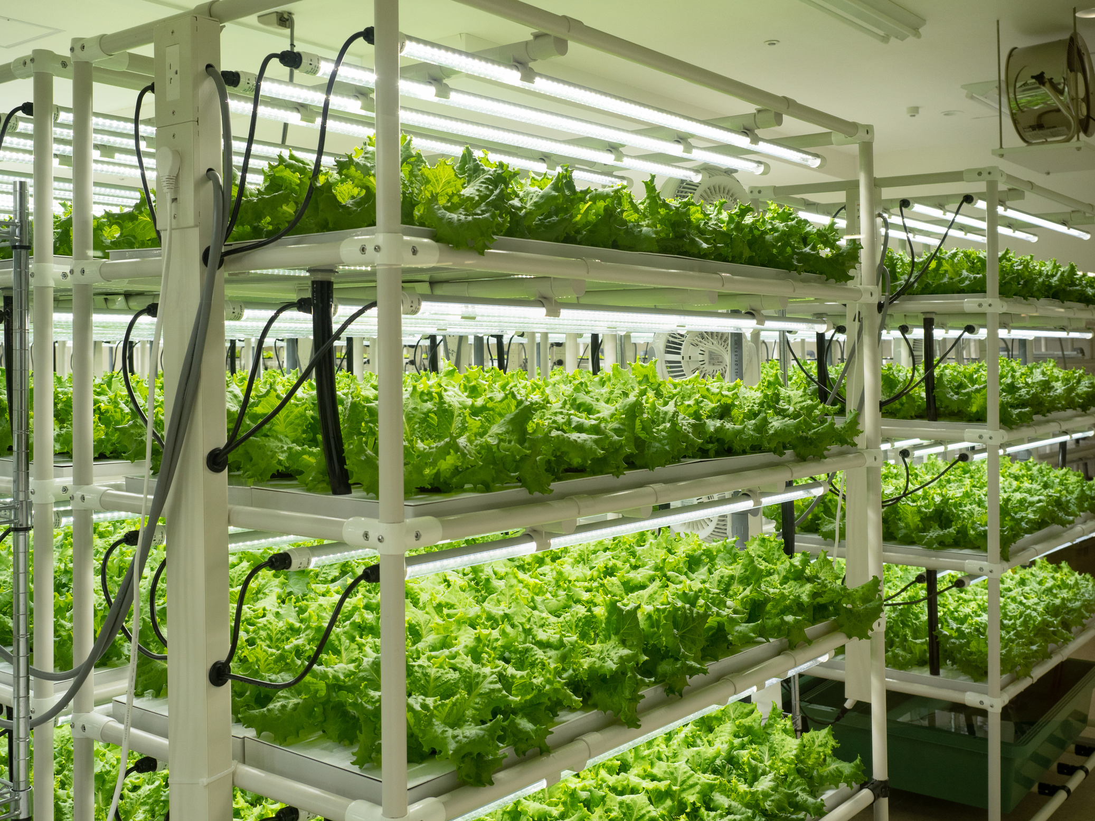
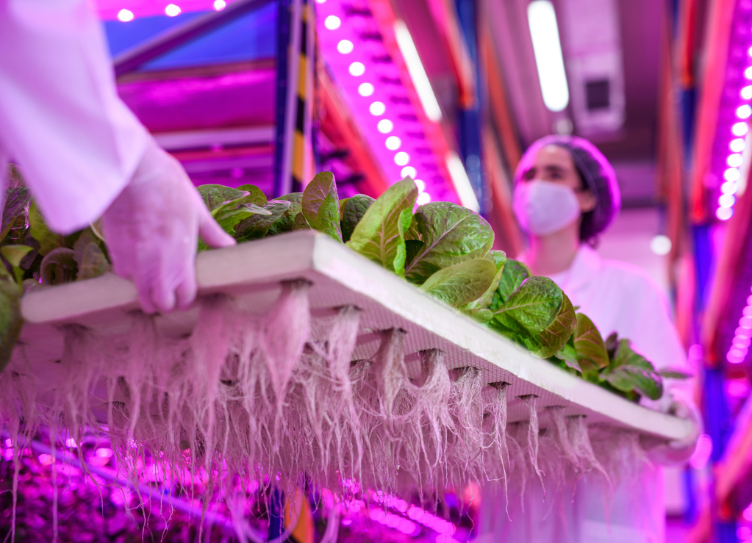
Một số hình ảnh về sử dụng ánh sáng trong sản xuất
Trồng rau bằng ánh sáng nhân tạo

Slide 16

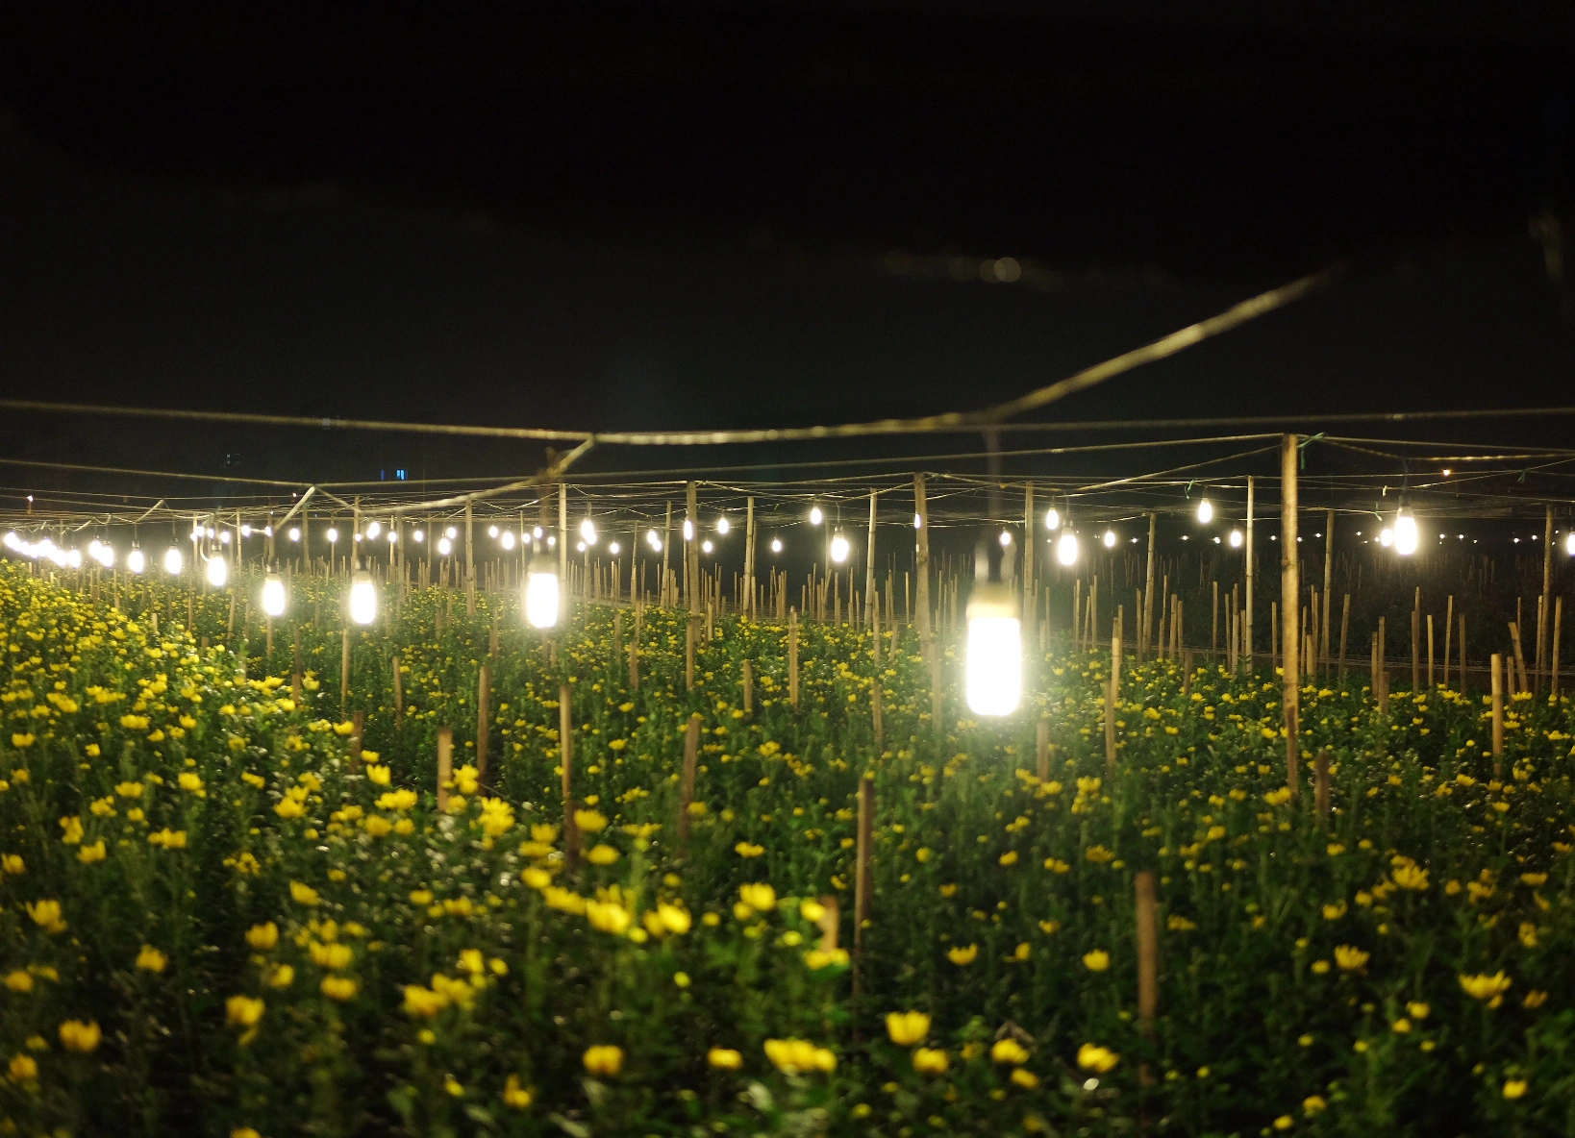
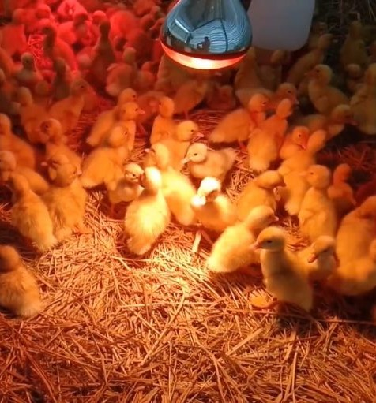
Một số hình ảnh về sử dụng ánh sáng trong sản xuất
Chong đèn vườn hoa cúc
Sưởi ấm vịt mới nở

Slide 17


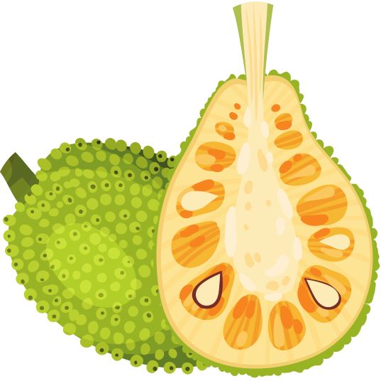

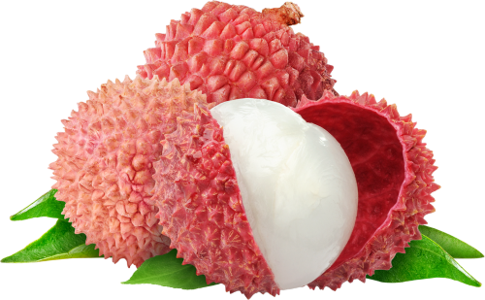
MỞ RỘNG
Mỗi loài thực vật có nhu cầu ánh sáng mạnh, yếu khác nhau.
Một số cây ưa sáng
Cây hướng dương
Cây mít
Cây vải
Cây bưởi

Slide 18
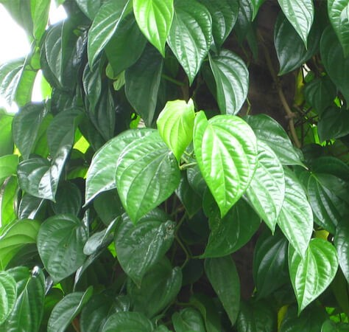
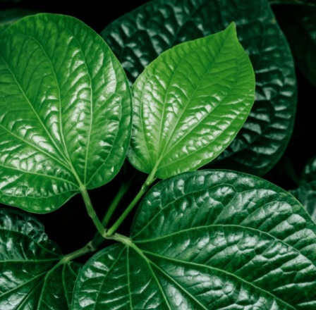
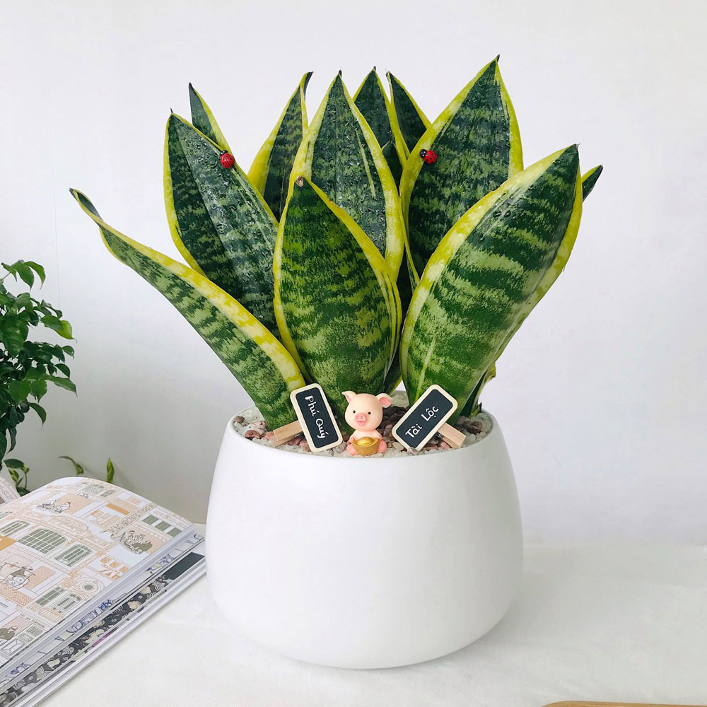
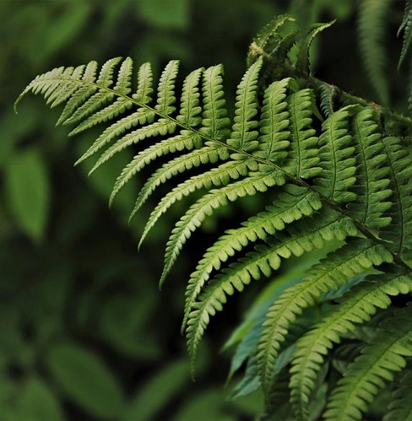
Một số cây ưa bóng
Cây trầu không
Cây lá lốt
Cây lưỡi hổ
Cây dương xỉ

Slide 19


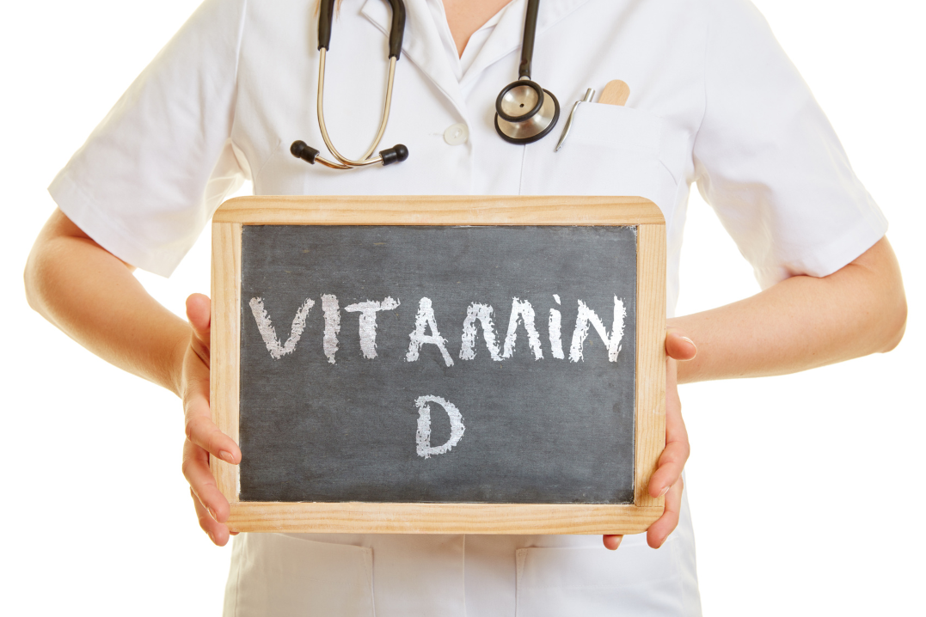


Ánh sáng mặt trời chiếu xuống Trái Đất bao gồm nhiều loại tia sáng khác nhau.
Răng và xương cứng hơn
Trẻ em tránh được bệnh còi xương

Slide 20
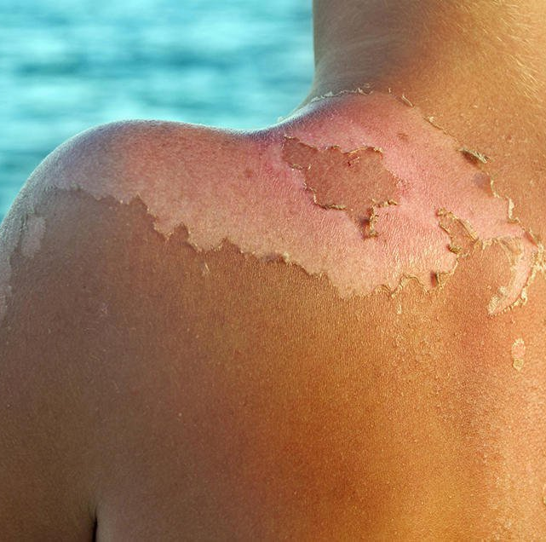

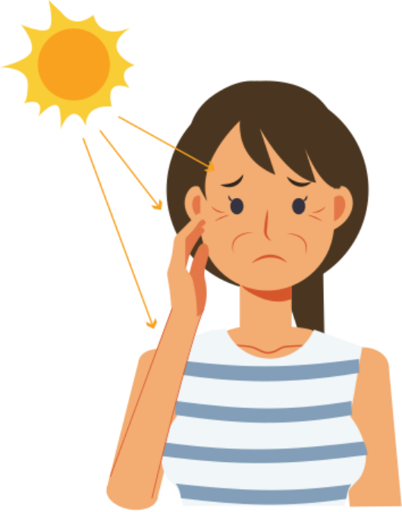
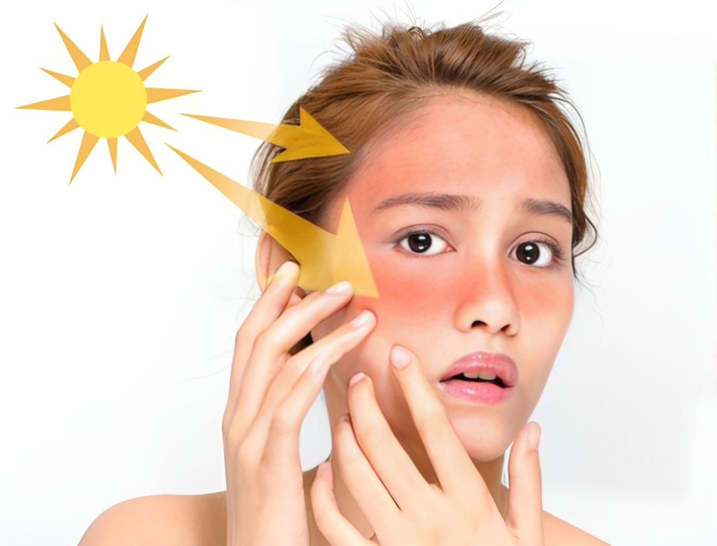
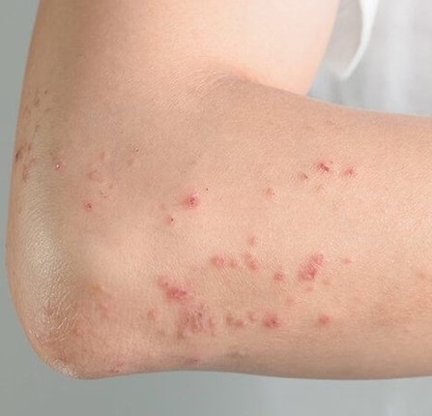
Tuy nhiên, nếu ở ngoài nắng quá lâu sẽ gây hại cho da
Cháy nắng
Viêm da
Nổi mẩn đỏ

Slide 21


NGÔI SAO MAY MẮN

Slide 22






Notes:
Bấm các ngôi sao để mở câu hỏi. Sau khi trả lời hết, bấm nút mũi tên góc phải phía dưới màn hình để đến nội dung tiếp theo.

Slide 23
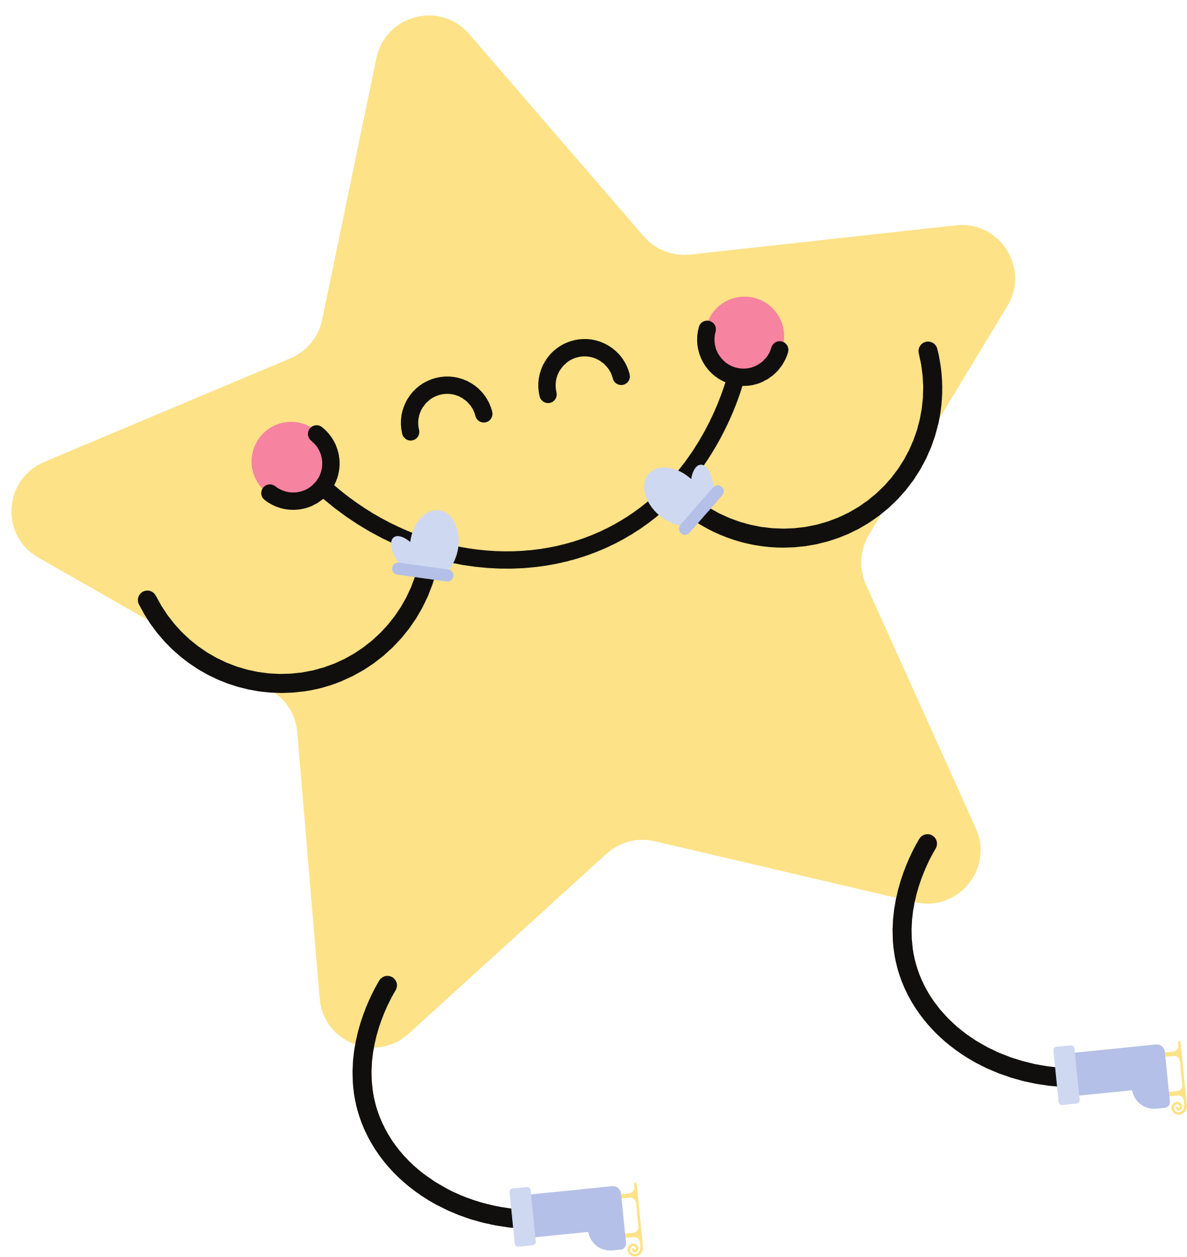
Câu 1: Ánh sáng Mặt Trời có vai trò trong quá trình tổng hợp nên loại vitamin nào trong cơ thể con người?
A. Vitamin A
B. Vitamin B
C. Vitamin C
D. Vitamin D
Notes:
Sau khi hiển thị đáp án, bấm ngôi sao góc phải phía dưới màn hình để quay lại chọn các câu hỏi tiếp theo.

Slide 24
Câu 2: Người ta chia thực vật thành nhóm ưa sáng và ưa tối dựa trên tiêu chí nào?
A. Khả năng thích nghi với điều kiện chiếu sáng
B. Khả năng thích nghi với biến đổi khí hậu
C. Khả năng thích nghi với môi trường sống
D. Khả năng thích nghi với nguồn nước
Notes:
Sau khi hiển thị đáp án, bấm ngôi sao góc phải phía dưới màn hình để quay lại chọn các câu hỏi tiếp theo.

Slide 25
Câu 3: Ở một số nông trại trồng thanh long, vào ban đêm người ta thường bật đèn chiếu sáng cho cây nhằm mục đích
A. Giảm nhiệt độ trong không khí
B. Giúp người dân quan sát tình hình phát triển của cây
C. Kích thích ra hoa
D. Đuổi côn trùng
Notes:
Sau khi hiển thị đáp án, bấm ngôi sao góc phải phía dưới màn hình để quay lại chọn các câu hỏi tiếp theo.

Slide 26
Câu 4: Nếu không có Mặt Trời thì điều gì sẽ xảy ra
A. Trái Đất không còn được sưởi ấm
B. Cây cối vẫn xanh tươi
C. Ban ngày ngắn hơn ban đêm
D. Ban ngày dài hơn ban đêm
Notes:
Sau khi hiển thị đáp án, bấm ngôi sao góc phải phía dưới màn hình để quay lại chọn các câu hỏi tiếp theo.

Slide 27
Câu 5: Những cây hoa hướng dương cùng quay về phía Mặt Trời để
A. nhận hơi nước
B. nhận ánh sáng
C. nhận các chất có
trong ánh nắng
D. nhận không khí
Notes:
Sau khi hiển thị đáp án, bấm ngôi sao góc phải phía dưới màn hình để quay lại chọn các câu hỏi tiếp theo.

Slide 28


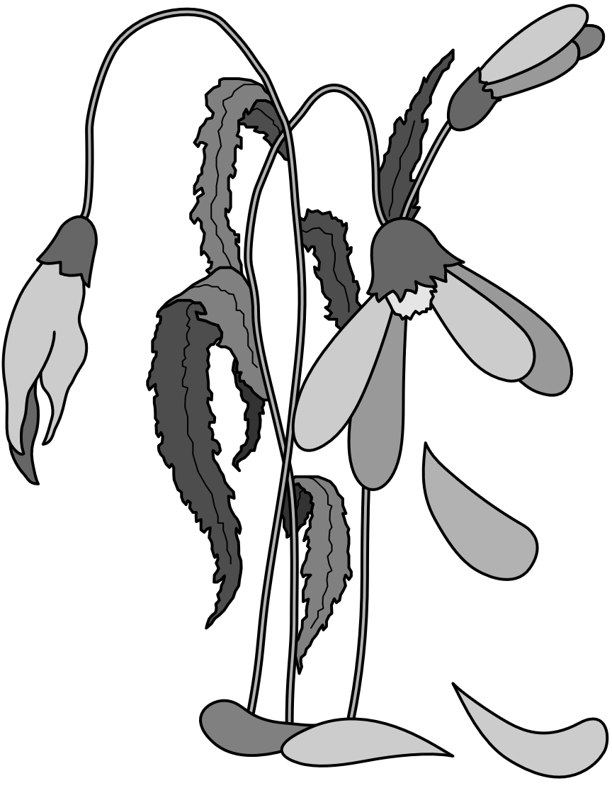
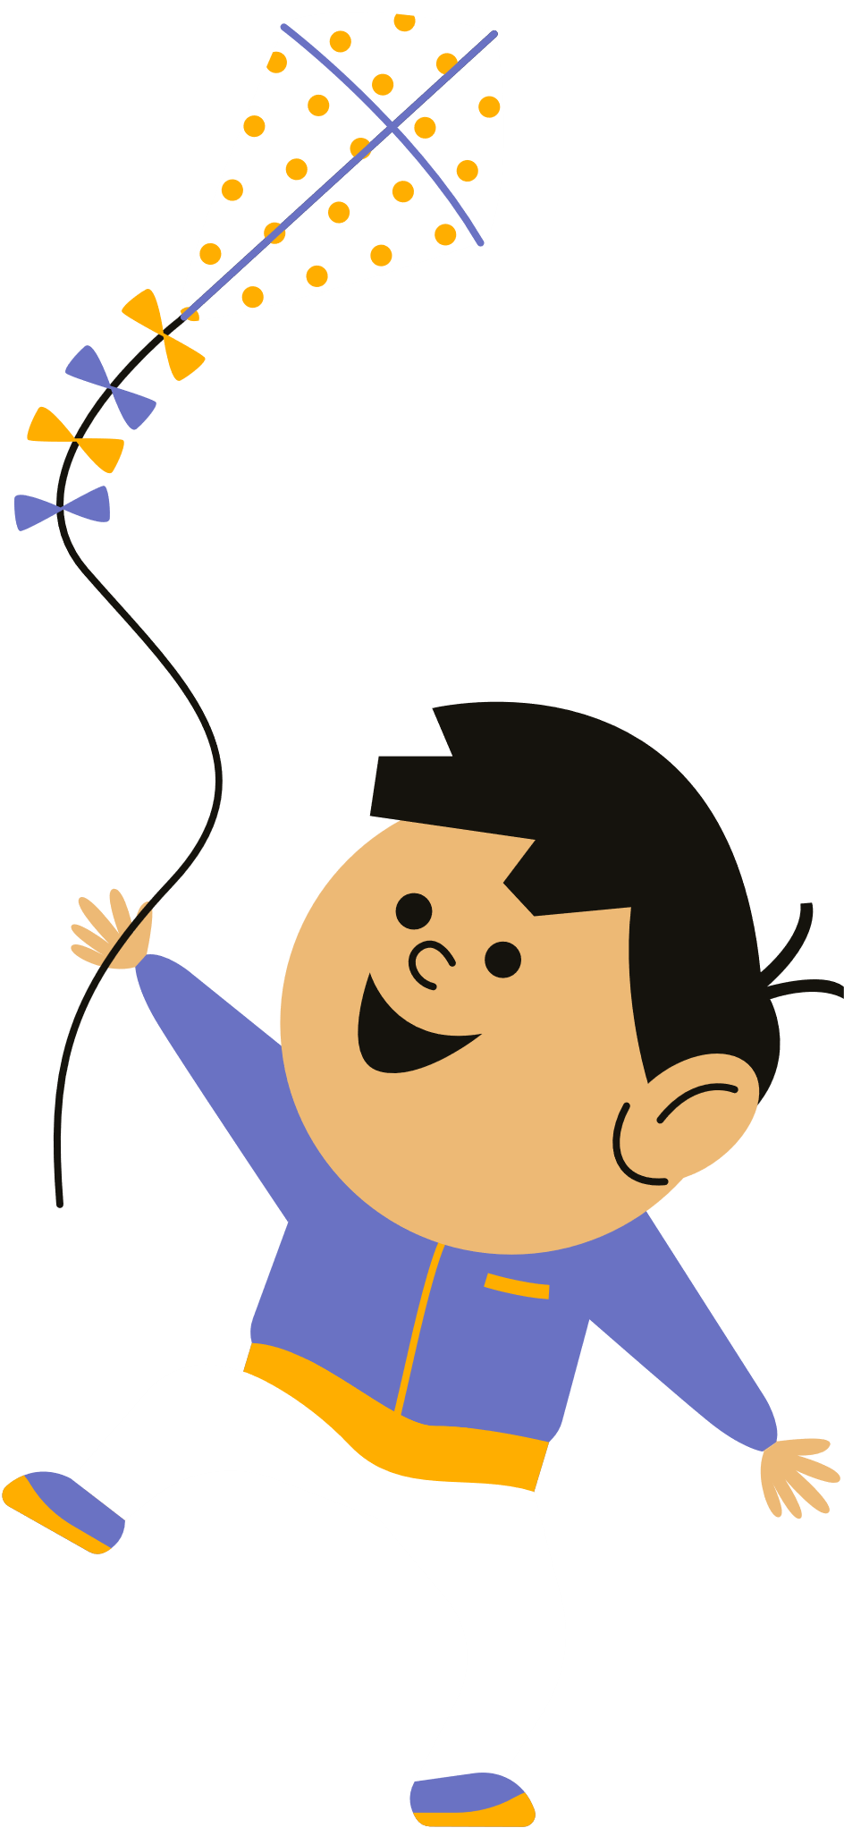

TỔNG KẾT
Ánh sáng cần cho sự sống của thực vật, động vật và con người.
Nhờ có ánh sáng, con người có thức ăn, khoẻ mạnh, nhìn thấy mọi vật và thực hiện được các hoạt động sống.

Slide 29

HƯỚNG DẪN VỀ NHÀ
01
02
Ôn tập kiến thức đã học
Tìm hiểu về những dạng ánh sáng có thể gây hại cho mắt để chuẩn bị cho tiết học sau

Slide 30


Slide 31


Để kết nối cộng đồng giáo viên và nhận thêm nhiều tài liệu giảng dạy,
mời quý thầy cô tham gia Group Facebook
theo đường link:
Hoc10 – Đồng hành cùng giáo viên tiểu học
Hoặc truy cập qua QR code

